Slide 1
基于UML的软件开发过程

Slide 2
3.面向对象模型
演化
集成
喷泉模型(Fountain Model)
测试
特点：主要用于支持面向对象开发过程体现了软件创建所固有的迭代和无间隙的特征
实现
设计
分析

Slide 3

动态系统开发： DSDM/Dynamic Systems Development Method
特征驱动开发：Feature-Driven Development
水晶模型: Crystal
scrum模型
极限编程： eXtreme Programming
特点
以代码为中心
以人（程序员）为本

Slide 4
内容
Unified Modeling Language (UML)又称统一建模语言
UML概述
案例

Slide 5
1. UML语言概述
1.1 UML的历史
1.2 UML的定义
1.3 UML包含的内容
1.4 UML的应用领域

Slide 6
为什么需要UML？
客户
系统分析员
UML模型
开发人员
其他人员

Slide 7
1.1 UML的历史
面向对象的分析与设计（OOA&OOD）方法的发展在20世纪80年代末至90年代中出现了一个高潮，UML是这个高潮的产物。它不仅统一了Booch、Rumbaugh和Jacobson的表示方法，而且对其做了进一步的发展，并最终统一为大众所接受的标准建模语言。
公认的面向对象建模语言出现于20世纪70年代中期对象是问题域或实现域中某些事物的一个抽象。
1996年6月和10月分别发布了两个新的版本，即UML 0.9和UML 0.91，并将UM重新命名为UML（Unified Modeling Language）。UML的开发者倡议并成立了UML成员协会。

Slide 8

UML的诞生
创始人 －－ Grady Booch
Grady （IBM fellow）因其在软件架构、软件工程和软件建模方面的杰出贡献而在国际上享有盛名。自 Rational 于1981年创建以来，他就一直担任 IBM Rational 的首席科学家。Grady 于 2003 年 3 月荣获IBM 名士（IBM fellow）的称号。 Booch方法的力量在于其丰富的符号体系，包括： . 类图（类结构－静态视图） . 对象图（对象结构－静态视图） . 状态转移图（类结构－动态视图） . 时态图（对象结构－动态视图） . 模块图（模块体系结构） . 进程图（进程体系结构） ……

Slide 9
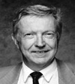
UML的诞生
创始人 －－ Ivar Jacobson
Ivar Jacobson 博士是 Objectory 方法的发明者，也是瑞典 Objectory AB 公司的创始人。Jacobson 博士是两本影响深远的畅销书的主要作者：《面向对象的软件工程―一种用例驱动方法》（1992年计算机语言生产力奖获得者）和 《对象的优势―采用对象技术的业务过程再工程》。 Jacobson将use case模型与其它五种系统模型关联： . 领域对象模型。use case模型根据领域来表示。 . 分析模型。use case模型通过分析来构造。 . 设计模型。use case模型通过设计来具体化。 . 实现模型。该模型依据具体化的设计来实现use case模型。 . 测试模型。用来测试具体化的use case模型。

Slide 10
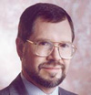
UML的诞生
创始人 －－ James Rumbaugh
James Rumbaugh 博士是享誉全球的软件开发方法学家。Jim 一直是引导 UML 未来开发的领袖，他提出了许多有关 UML 的概念。他与 Rational 的其他软件领袖一起工作在各个领域，比如 Rational 统一过程和实时开发方法学。自从 2003 年 IBM 收购了 Rational 之后，Jim 就一直致力于推动 IBM 建模工具的开发。 Rumbaugh的OMT方法将开发过程分为四个阶段： . 分析 . 系统设计 . 对象设计 . 实现

Slide 11
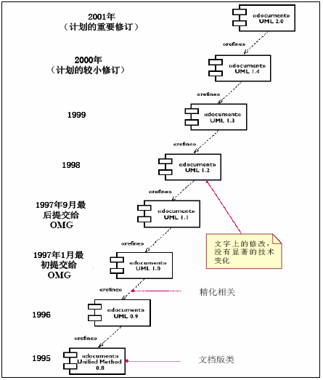
UML发展历史

Slide 12
1.2 UML的定义
UML适用于各种软件开发方法、软件生命周期的各个阶段 、各种应用领域以及各种开发工具。
2. UML由以下5类图来定义：
第1类：用例图
第2类：静态图（包括类图、对象图和包图）
第3类：行为图（包括状态图和活动图）
第4类：交互图（包括时序图和协作图）
第5类：实现图（包括组件图和配置图）

Slide 13
1.3 UML包含的内容
作为一种建模语言，UML的定义包括UML语义和UML表示法两个部分。
（1）UML语义
描述基于UML的精确元模型定义。元模型为UML的所有元素在语法和语义上提供了简单、一致和通用的定义性说明，使开发者能在语义上取得一致，消除了因人而异的表达方法所造成的影响。此外UML还支持对元模型的扩展定义。
（2）UML表示法
定义UML符号的表示法，为开发者或开发工具使用这些图形符号和文本语法为系统建模提供了标准。这些图形符号和文字所表达的是应用级的模型，在语义上它是UML元模型的实例。

Slide 14
UML的组成
模型 是一个特定系统的完整描述。
模型
视图
图

Slide 15
UML中的5类图形
静态图
State
Diagrams
State
Diagrams
类图/对象图
Use Case
Diagrams
Use Case
Diagrams
State
Diagrams
交互图
Use Case
Diagrams
用例图
State
Diagrams
Use Case
Diagrams
包图
时序图
Scenario
Diagrams
State
Diagrams
Scenario
Diagrams
State
Diagrams
协作图
构件图
模型库
Scenario
Diagrams
Component
Diagrams
Scenario
Diagrams
Component
Diagrams
状态图
部署图
实现图
活动图
行为图

Slide 16
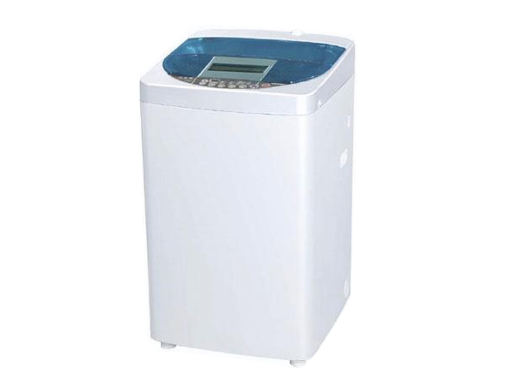
小例子
用UML图来描述一台洗衣机。
一台洗衣机应该具备的属性：
品牌，比如海尔。
模式，比如全自动，半自动。
序列号，比如AS19980909
容量，比如5L
……
一台洗衣机操作包括：
装入衣物
装入洗衣粉
开电源
关电源
……
一台洗衣机的功能：浸泡，洗涤，漂洗，脱水
人使用洗衣机来洗衣服。

Slide 17
类图
品牌
类(class)：一类或一组具有类似属性和共同行为的事物。
模式
类名
序列号
容量
属性名
装入衣物
装入洗衣粉
操作名
开机
类的图示
关机
洗衣机类的图示
Notes:
建立类图的步骤
研究分析问题领域，确定系统需求
发现对象和类，明确他们的含义和责任，确定属性和操作
发现类之间的静态联系。（关联、泛化、聚合、组合、依赖）
设计类和联系，调整和精化已得到的类之间的联系，解决命名冲突和功能重复问题
绘制类图并编制相应的说明

Slide 18
对象图
某台具体的洗衣机就是洗衣机类的一个对象。
比如：小明家的海尔洗衣机
对象名：类名
匿名对象

Slide 19
用例图
用例(use case)：从用户的观点对系统行为的一个描述。
用来从用户的观察角度收集系统需求。
用例图表达系统的外部事物（参与者）与系统的交互，它表达了系统的功能，即系统所提供的服务。
整个软件项目的开发可以采用Use Case 驱动的方式进行。
这个用例图描述了用户使用洗衣机洗衣服。
Notes:
一个Use Case图可以按照下列步骤建立
找出系统外部的活动者和外部系统，确定系统的边界和范围
确定每一个活动者所期望的系统行为
把这些系统命名为Use Case
把一些公共的系统行为分解为一批新的Use Case,供其它的Use Case引用。把一些变更的行为分解为扩展的Use Case
编制每一个Use Case的剧本(一系列步骤地描述，这些不走构成了剧本)
绘制Use Case 图
区分主业物流和例外情况的事件流。可以把表达例外情况的事件流的Use Case画成一个单独的子Use Case图
精化use Case图。解决Use Case间的重复与冲突问题，简化use Case中的对话序列。Use Case图可以有不同的层次，高层次的Use Case可以分解为若干个下属子系统中的Use Case,

Slide 20
状态图
在任一给定的时刻，一个对象总是处于某一特定的状态。
状态图主要表现一个对象所经历的状态序列，引起状态或活动转移的事件，以及因状态或活动转移而伴随的动作。
浸泡
起始状态
洗涤
洗衣机的状态图
开始
漂洗
中间状态
脱水
结束
结束状态

Slide 21
时序图的定义
在一个运行的系统中，对象之间要发生交互，并且这些交互要经历一定的时间。
顺序图表达的正是这种基于时间的动态交互。重点是完成某个行为的对象类和这些对象类之间所传递的消息的时间顺序。
对象
: 活动者
发送的消息
自调用
返回的消息
Notes:
序列图的内容
在序列图中可以有对象和actor实例，以及说明它们如何交互的消息。序列图描述了在参与交互的对象中所发生的事件（从激活的角度来说明），以及这些对象如何通过相互发送消息进行通信。您可以为用例事件流的各种不同形式制作序列图。
什么时候使用
在你要分析一个用例中多个对象的行为时，就应该使用交互图。它们很有效地表示对象之间的合作，但并不那么适用于精确定义行为。
如果你想分析一个对象在多个用例中的行为，请使用状态转移图。如果你想分析交叉于多用例或多线程中的行为，考虑用活动图吧。

Slide 22
时序图
洗衣机的例子：
定时器(timer)
注水的进水管(water piper)
装衣服的洗涤缸(drum)
Notes:
序列图的内容
在序列图中可以有对象和actor实例，以及说明它们如何交互的消息。序列图描述了在参与交互的对象中所发生的事件（从激活的角度来说明），以及这些对象如何通过相互发送消息进行通信。您可以为用例事件流的各种不同形式制作序列图。
什么时候使用
在你要分析一个用例中多个对象的行为时，就应该使用交互图。它们很有效地表示对象之间的合作，但并不那么适用于精确定义行为。
如果你想分析一个对象在多个用例中的行为，请使用状态转移图。如果你想分析交叉于多用例或多线程中的行为，考虑用活动图吧。

Slide 23
1浸泡定时
3储水
2注水
6.反复旋转洗涤
4停止注水
7.排脏水
5洗涤定时
8.停止洗涤
9.漂洗定时
11储水
10.注水
12.反复旋转洗涤
14.停止漂洗
13.排脏水
15.脱水定时
16.顺时针旋转
17.停止脱水

Slide 24
协作图
协作图通过对象之间的连接和它们相互发送的消息来显示参与交互的对象。
2: 自调用
1: 发送的消息
对象类
3: 返回的消息
: 活动者
Notes:
包含一组对象和以消息交换为纽带的关联，用于描述系统的行为是如何由系统的成分合作实现的

Slide 25
协作图的图例
1，5，9，15由定时器完成
6，7，8，12，13，14，16，17由定时器调用洗衣缸完成
2，4，10由定时器调用注水管完成
2，10由注水管调用洗衣缸完成
Notes:
协同图的建立步骤
确定交互的上下文
找出参与交互的对象角色，把他们作为图形的节点安置在协同图中
设置对象的初始性质
说明对象之间的链接，首先给出对象之间的关联链接，然后给出其他链接
从初始化交互的消息开始，在链接上安置相应消息。给出消息序号。注意用箭头的形势区别同步消息和异步消息。根据协作图是属于说明曾换是属于实例层，给出消息标签的内容，以及必要的构造型约束
处理一些特殊情况，如循环、自调用、回调、多对象等

Slide 26
交互图的应用
顺序图和协作图都是交互图，它们既是等价的，又是有区别的。
顺序图和协作图都能等价的表现系统运行中对象通过消息发生的交互行为。
顺序图表示了时间的消息序列，便于分析交互的时序，但没有表示静态对象关系，顺序图可以有效地帮助人们观察系统的顺序行为。
协作图着重表示一个协作中的对象之间的联系和消息。

Slide 27
活动图
活动图实质上是一种流程图，只不过表现的是从一个活动到另一个活动的控制流。活动图描述活动的序列，并且支持对带条件的行为和并发行为表达。
开始
初始化
洗涤缸往返旋转15分钟
条件判断
失败
成功
同步
排掉脏水
并发1
并发2
洗涤缸停止旋转
结束
Notes:
活动图着重描述活动和大的过程，它们可能与方法或成员函数及其活动序列相对应，也可能不对应。从这种意义上，它很像流程图，而不同之处是活动图显式支持并发活动和它们的同步
活动图最大的不足之处是它们没有显式表示出哪个对象执行哪个活动以及它们之间的消息工作方式。你可以为每个活动标记上负责的对象，但那不会使对象之间的交互变得清晰（那就是你要使用交互图的时候了）。一种常能凑效的方法是，在为一个过程建模的早期，先画活动图来帮助你获得对整个过程的理解。然后你可以用交互图来帮助你将活动分配到类中

Slide 28
构件图
组件图代表系统的一个物理实现块，代表逻辑模型元素如类、接口的物理打包。

Slide 29
部署图
显示基于计算机系统的物理体系结构。

Slide 30
UML2.0中的新图
组成结构图（composite structure diagram）
交互纵览图（interaction overview diagram）
计时图（timing diagram）

Slide 31
组成结构图
从类的内部来审视这个类。

Slide 32
交互纵览图

Slide 33
计时图

Slide 34
1.4 UML的应用领域
UML的目标是以面向对象图的方式来描述任何类型的系统。其中最常用的是建立软件系统的模型，但它同样可以用于描述非软件领域的系统，如机械系统、企业机构或业务过程，以及处理复杂数据的信息系统、具有实时要求的工业系统或工业过程等。
UML模型可作为测试阶段的依据。系统通常需要经过单元测试、集成测试、系统测试和验收测试。不同的测试小组使用不同的UML图作为测试依据：单元测试使用类图和类规格说明；集成测试使用部件图和协作图；系统测试使用用例图来验证系统的行为；验收测试由用户进行，以验证系统测试的结果是否满足在分析阶段确定的需求。

Slide 35
2. 选取一个过程——RUP
迭代1
迭代2
……
……………………
迭代n

Slide 36
一个简单的案例
CMS系统
该系统需求非常简单，大致课做如下描述：
这个系统主要用来发布新闻，管理员只需要一个，登录后可以在后台发布新闻。任何人可以浏览新闻，浏览者可以注册成为系统会员，注册后可对新闻进行评论。管理员在后台可以对新闻、评论、注册会员进行管理，如修改、删除等。

Slide 37
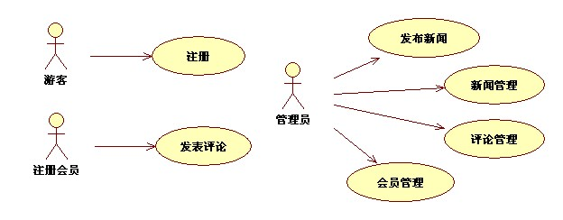
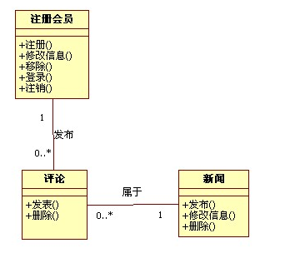
与用户进行访谈，并且做好记录，了解用户的业务流程。
在访谈过程中，抽象出系统的“词汇”，画出领域类图
画出业务用例图，用来与用户沟通”系统应该实现什么样的业务”

Slide 38
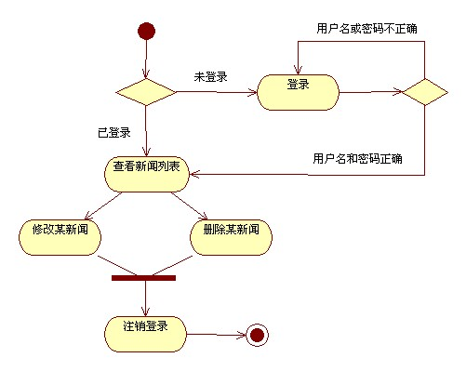
完成了业务用例图后，我们要为每一个业务用例绘制一幅活动图。活动图描述了这个业务用例中，用户可能会进行的操作序列。活动图有个很重要的使命：从业务用例分析出系统用例。例如，下面是“新闻管理”的活动图：

Slide 39
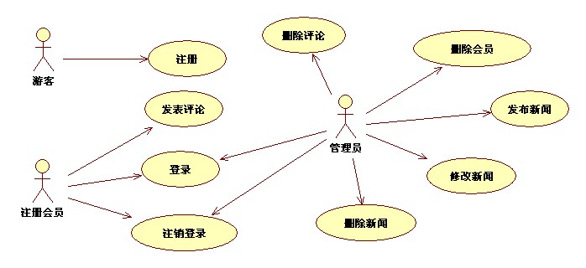
将每个业务用例都绘制出相应的活动图，再将其中的“活动”整合，就得出所有备选系统用例。
找出所有的备选系统用例后，我们要对他们进行合并和筛选。合并就是将相同的用例合并成一个，筛选就是将不符合系统用例条件的备选用例去掉。 一个系统用例应该是实际使用系统的用户所进行的一个操作。

Slide 40
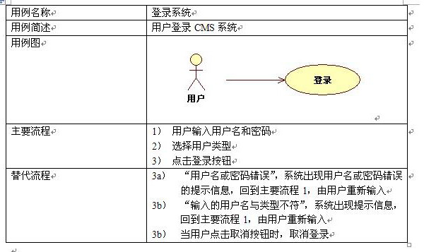
得出系统用例图后，我们应该对每一个系统用例给出用例规约。关于用例规约，没有一个通用的格式，大家可以按照习惯的格式进行编写。对用例规约唯一的要求就是“清晰易懂”。 下面给出“登录”这个系统用例的一个规约：

Slide 41
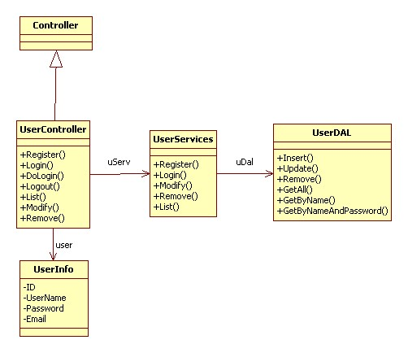
在设计阶段，需要绘制实现类图和包图。同时还涉及到组件图，时序图，协作图等。
实现类图和领域类图不一样，它描述的是真正系统的静态结构，是和最后的代码完全一致的。因此，它和平台关系密切，必须准确给出系统中的实体类、控制类、界面类、接口等元素以及其中的关系。

Slide 42
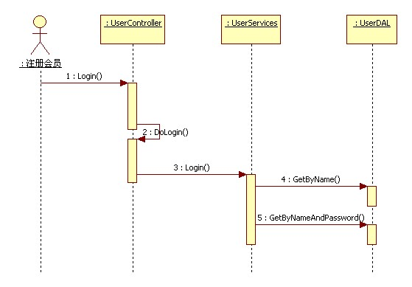
有了静态结构，我们还要给出动态结构，这样，才能看清系统间的类是如何交互的，从而有效帮助程序员进行编码工作。
时序图在实际中是很多的，几乎每个类方法都配有相应的时序图

Slide 43
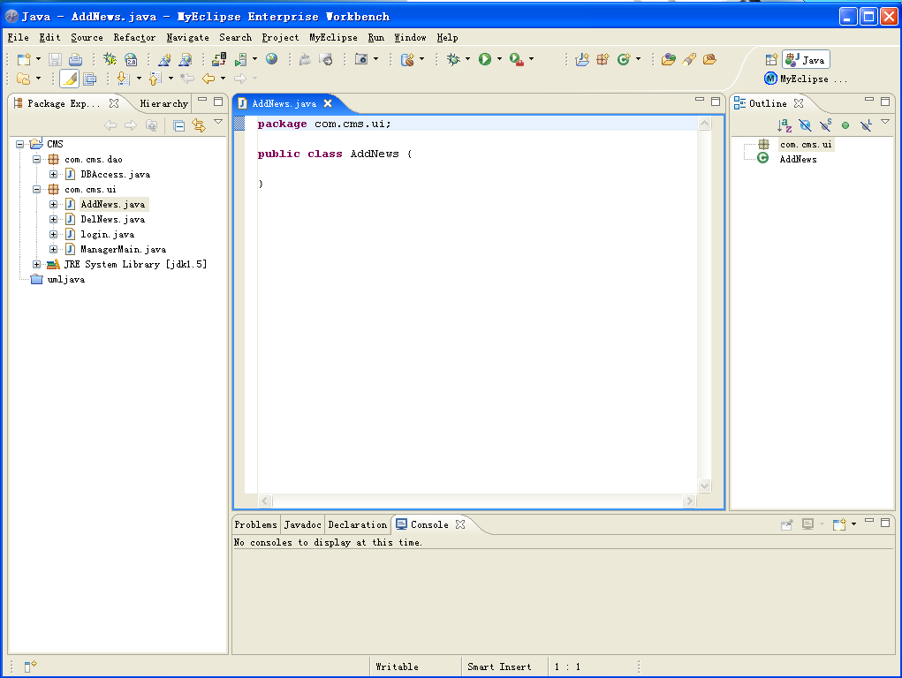

Slide 44
编写缺陷报告、测试报告……

Slide 45
即将开始的学习
假设你进入了一个软件公司进行为期3个月的实习。
作为一个实习生，你会经历公司的一个完整的软件项目开发过程，学习并参与到项目中，完成你的实习工作，同时取得你的实习工资——《软件工程与UML》课程的平时成绩。

Slide 46
虚拟公司组织结构图

Slide 47
项目
项目名：图书管理系统
项目委托单位：软件学院
项目期限：12年12月之前交付
用户基本要求概述：开发一个系统，用于学院的图书馆，该系统可以用来代替目前图书馆人工管理的日常工作，提高办公自动化水平，减少人力成本，提高办公效率。一期目标：实现图书借阅和归还管理。进一步的要求需要再访谈。

